Slide 1
Acceso y Análisis de MODIS NDVI en la Cuenca de Sao Francisco Verdadeiro
15 de Noviembre, 2022
Notes:
Access and analysis of MODIS NDVI (Normalized Difference Vegetation Index) Over the Sao Francisco Verdadeiro (SFV) Watershed

Slide 2
Objetivo
Al finalizar esta tarea, usted podrá descargar y analizar NDVI (Normalized Difference Vegetation Index) en la cuenca de SFV y examinar diferencias interanuales.
Requisitos
QGIS instalado en su computadora
https://arset.gsfc.nasa.gov/sites/default/files/water/drought/Introduction%20to%20QGIS.pdf
Una shapefile para la cuenca de Sao Francisco Verdadeiro, guardada en su computadora
http://arset.gsfc.nasa.gov/
Una cuenta de usuario de NASA Earthdata

Slide 3
Reseña
Parte 1: Busque y descargue datos de MODIS NDVI
Parte 2: Analice diferencias interanuales de NDVI usando QGIS

Slide 4
Nota
Analizaremos el producto de MODIS NDVI de Terra, MOD13Q1 Versión 006
https://lpdaac.usgs.gov/dataset_discovery/modis/modis_products_table/mod13q1
MOD13Q1 tiene resolución espacial de 250 m y resolución temporal de 16 días.
El NDVI varia entre -1 y 1. Valores negativos a 0 indican que no hay vegetación y el valor 1 indica vegetación máxima

Slide 5
Parte 1: Buscar y Descargar el MODIS NDVI

Slide 6
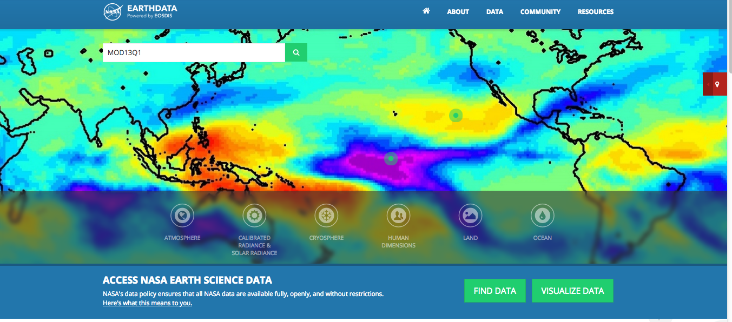
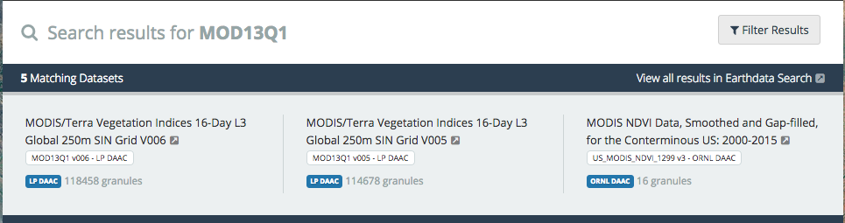
Buscar y descargar datos de NDVI
En su computadora crea una carpeta con el nombre NDVI
Vaya a https://earthdata.nasa.gov/
En la barra de búsqueda de Earthdata (search), teclee MOD13Q1 y haga clic a la derecha de la ventana
Obtendrá una lista de productos bajo Search results for MOD13Q1
Pulse MODIS/Terra Vegetation Indices 16-Day L3 Global 250m Sin Grid V006 product
Para ingresar en su cuenta, verá el botón de Earthdata Login en la parte superior derecha

Slide 7
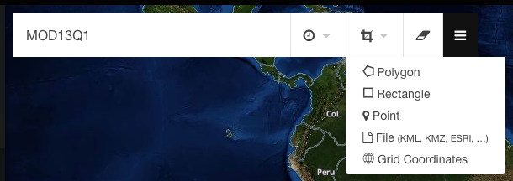
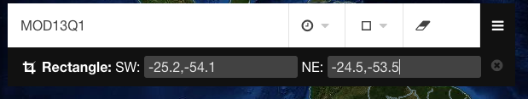
Busque y Descargue Datos de NDVI
Utilice su mouse para desplazarse hacia Brasil
En la barra de Search en la parte superior teclee MOD13Q1
Haga clic en el icono Spatial Subset y seleccione Rectangle. Teclee las coordinadas de latitud y longitud que corresponden a la cuenca de SFV
SW: -25.2,-54.1
NE: -24.5,-53.5

Slide 8
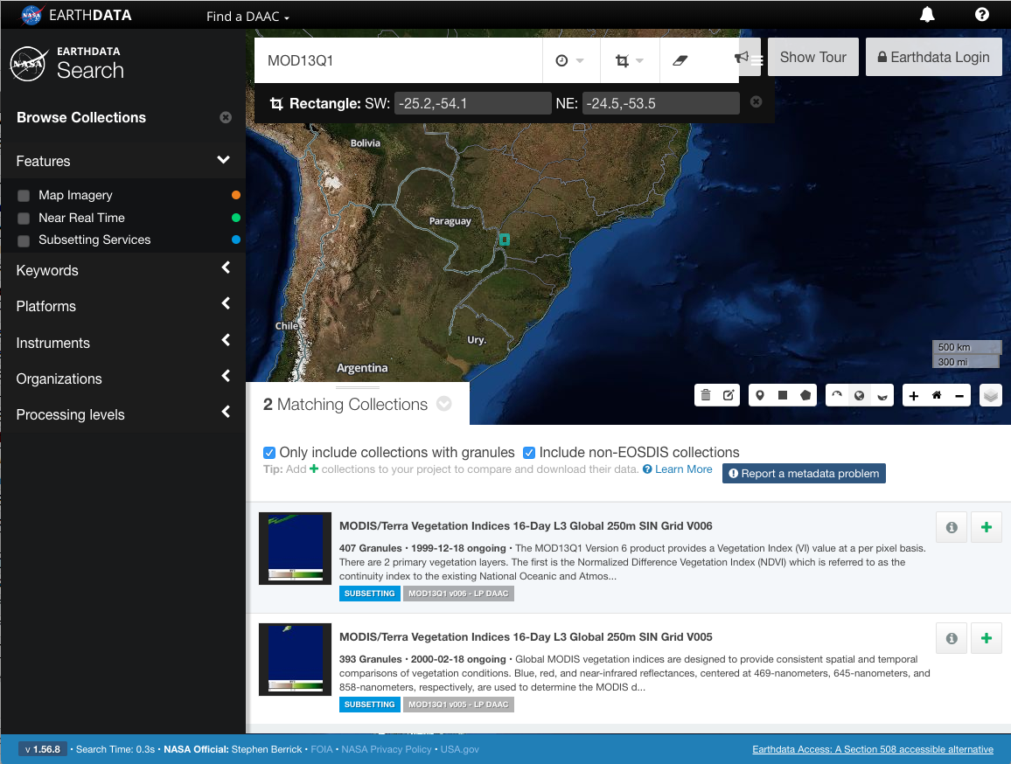
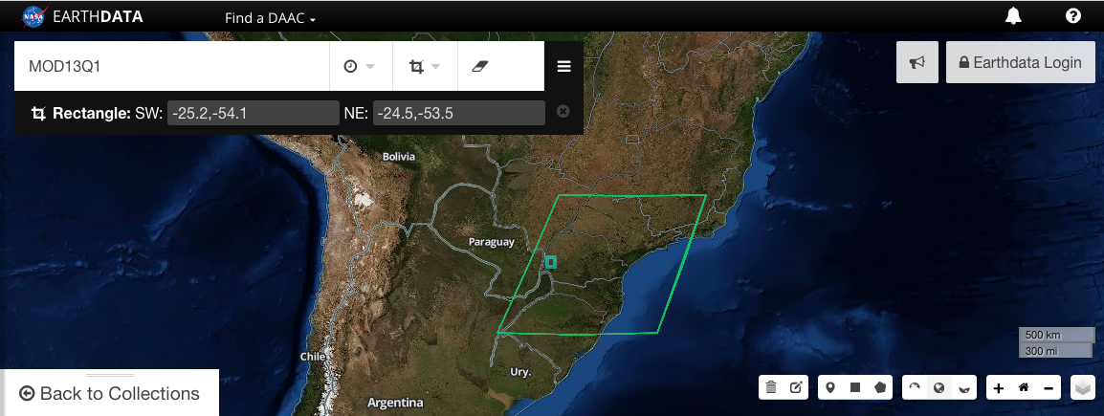
Busque y Descargue Datos de NDVI
Haga clic en MODIS/Terra Vegetation Indices 16-Day L3 Global 250m SIN Grid V006 en la lista de colecciones
Vera al trazado en verde del barrido de MODIS

Slide 9
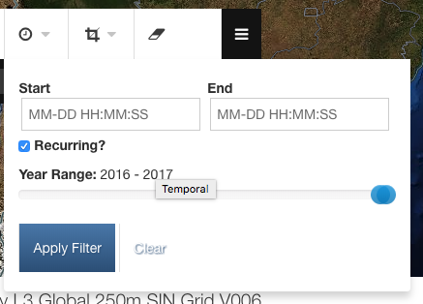
Busque y Descargue Datos de NDVI
Haga clic en la casilla de subconjuntos de datos (subset) Temporal
Haga clic en Recurring. Esto proporcionara archivos para las fechas seleccionadas a lo largo del año, a la exclusión de otras fechas
Deslice el círculo azul en el rango de años (Year Range) hasta que aparezca 2016-2017 en el Year Range
Ponga su cursor en la casilla Start, y seleccione February, y luego February 1
Ponga su cursor en la casilla End, y seleccione February, y luego February 28
Haga clic en Apply Filter

Slide 10
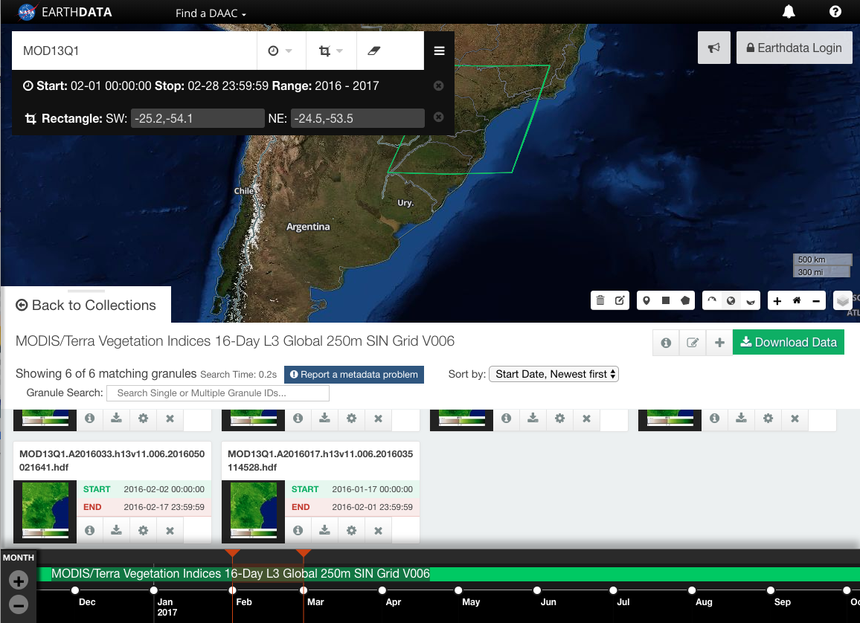
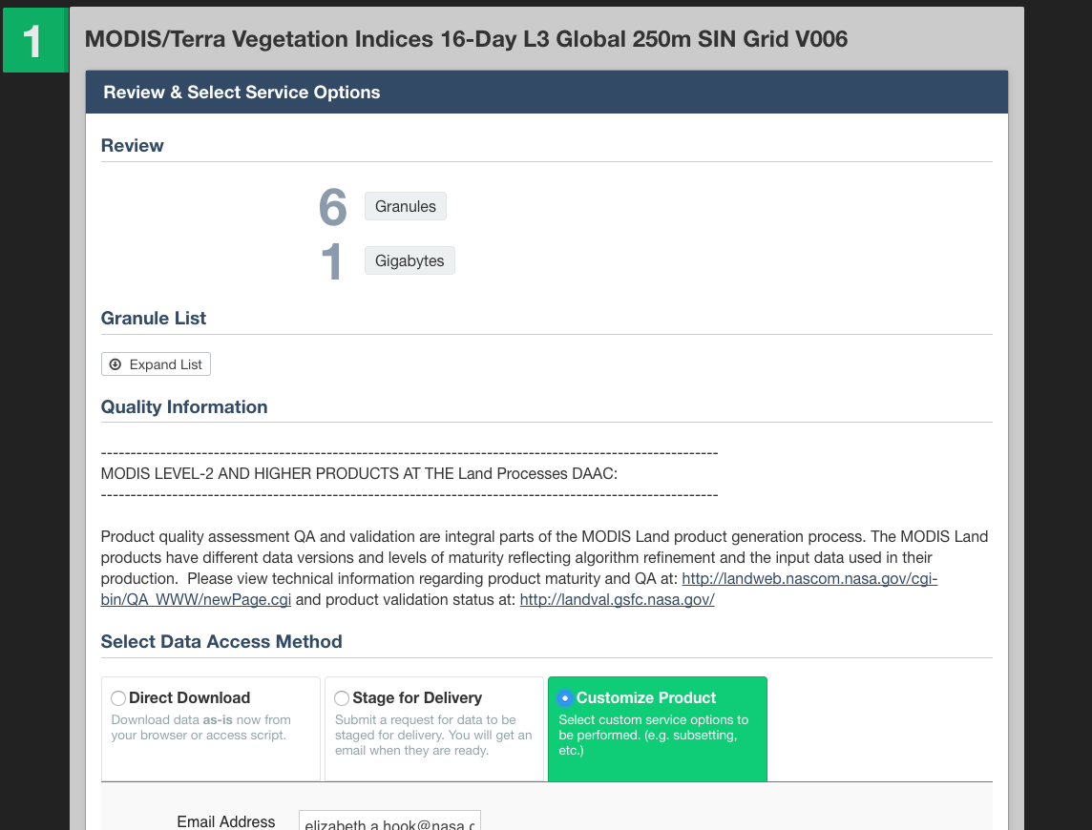
Busque y Descargue Datos de NDVI
Obtendrá una lista de barridos de MODIS NDVI disponibles en las fechas seleccionadas
Haga clic en en botón Download Data a la derecha
Sera dirigido a la página de Data Access. Puede seleccionar opciones especificas para su tipo de datos y método de entrega
En Select Data Access Method, seleccione la opción Customize Product

Slide 11
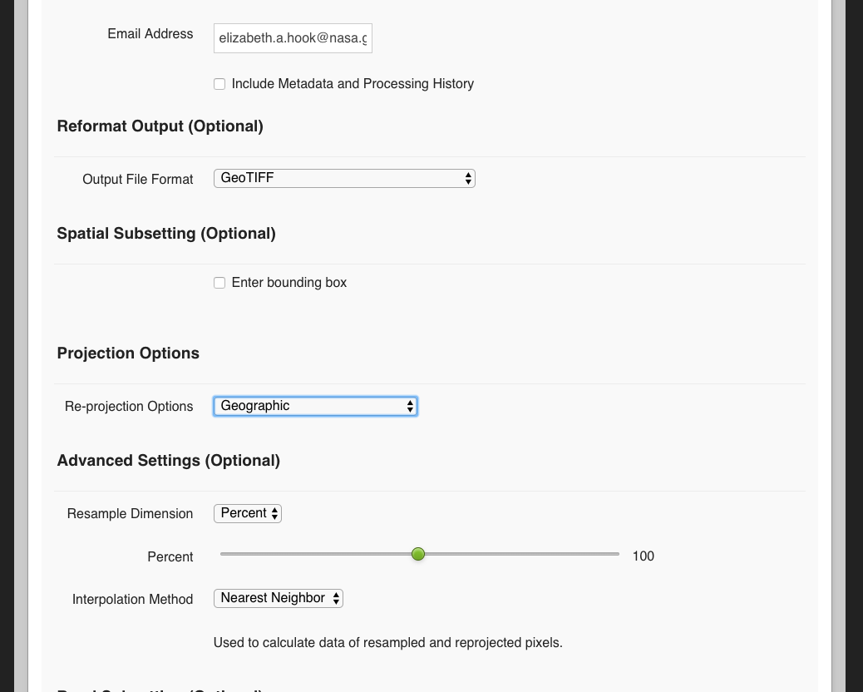
Busque y Descargue Datos de NDVI
Confirme que su correo electrónico es correcto
Para la opción Reformat Output (Optional), seleccione GeoTIFF
Deje Spatial Subsetting (Optional) sin indicar
Bajo Projection Options, Reprojection Options seleccione Geographic
Deje Advanced Settings con su valor preprogramado

Slide 12
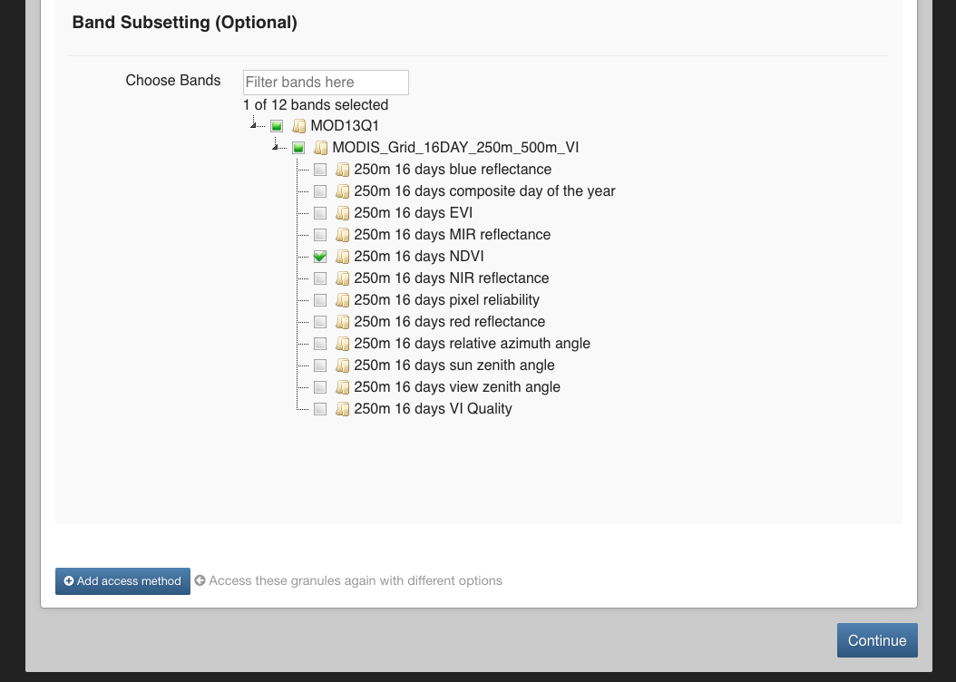
Busque y Descargue Datos de NDVI
Bajo Band Subsetting (Optional), haga clic en la flecha al lado de MODIS_Grid_16DAY_250m_500m_VI. Esto mostrará todas las bandas o productos disponibles
Únicamente nos interesa descargar la opción 250 m 16 days NDVI. Desindique todas las otras opciones
Haga clic en Continue en la esquina inferior derecha

Slide 13
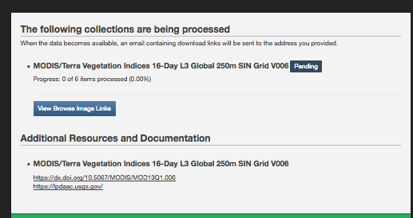
Busque y Descargue Datos de NDVI
Revise sus datos de contacto en la siguiente pantalla y pulse Submit
Ahora sus datos empezarán a procesarse. Mantenga esta página abierta. Recibirá un correo electrónico cuando el procesamiento esté completo y se le proporcionará un enlace para descargar los datos directamente
Una vez que el procesamiento esté completo haga clic en el archivo .zip y guárdelo en su computadora
También le aparecerá una carpeta y un archivo .tif file para cada año-mes-fecha seleccionada
También puede copiar los mismos datos de NDVI del USB flash drive de la capacitación y guardar los datos en su computadora en una carpeta con el nombre NDVI

Slide 14
Parte 2: Analice Diferencias Interanuales de NDVI Usando QGIS

Slide 15
Análisis de NDVI Usando QGIS
Abra QGIS y comience un nuevo proyecto
Desde el menú en la parte superior pulse Web, seleccione Open Layer Plugin y seleccione el mapa de fondo OpenStreetMap
Haga clic en el menú de la barra a la izquierda y pulse Add Vector para añadir la shapefile SFV: sfv_4326.shp
Para conseguir una shapefile transparente, únicamente con bordes, haga clic con el botón derecho en el archivo de fondo, y vaya a Properties > Style
Haga clic en la flecha con dirección hacia abajo en la ventana Fill y seleccione Transparent fill
Haga clic en la flecha con dirección hacia abajo en la ventana Outline y elija el color del borde de la shapefile (este ejemplo usa morado)

Slide 16
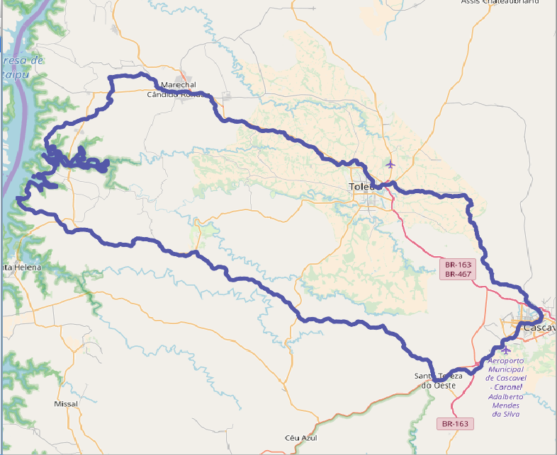
Análisis de NDVI Usando QGIS
Cambie el outline width a 2.0
Pulse OK y deberá obtener el siguiente resultado en la ventana de QGIS
Ahora vaya a la carpeta de NDVI y cambie el nombre de los ficheros a nombres más cortos y convenientes. Por ejemplo, para al fichero: MOD13Q1_A2016033_h13v11_006_2016035114528_MODIS_Grid_16DAY_250m_500m_VI_250m_16_days_NDVI_2c47e848 puede cambiarle el nombre a NDVI-2016033

Slide 17
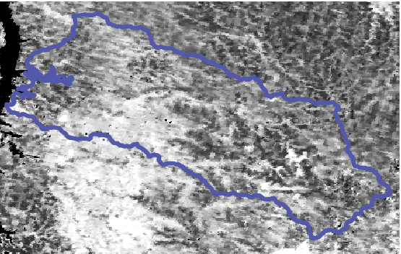
Análisis de NDVI Usando QGIS
Haga clic en la función Add Raster a la izquierda y añada NDVI-2016033
En la barra superior vaya a Raster > Extraction > Clipper para abrir la ventana de opciones de Clipper (recorte)
Verá Extent seleccionado en la ventana
Haga clic en Select para teclear el nombre del Output file o archivo de salida (sugerencia: Temp1.tif)
Arrastre el cursor a través del mapa para dibujar un rectángulo alrededor del shapefile
Obtendrá la capa recortada rectangular en el mapa

Slide 18
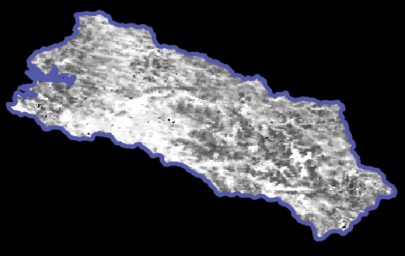
Análisis de NDVI Usando QGIS
Ahora recorte de nuevo la capa usando el SFVshapefile
En el menú superior, vaya a Raster > Extraction > Clipper para abrir la ventana de opciones de Clipper (recorte)
En la ventana del Input File (raster), seleccione el archivo recortado rectangular, Temp1
En la ventana del Output File, seleccione la carpeta del output (carpeta de salida) y teclee el nombre del fichero (Sugerencia: NDVI_2016033-Clipped)
Seleccione Mask Layer y en la ventana de Mask Layer seleccione el shapefile sfv_4326
Pulse OK en la esquina de abajo derecha
Vera los datos recortados por el shapefile

Slide 19
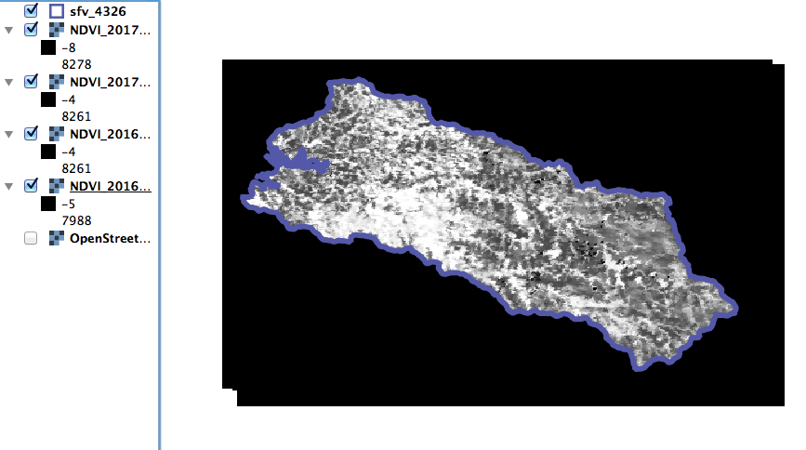
Análisis de NDVI Usando QGIS
Repita el paso10 para las siguientes capas raster: NDVI_2016049, NDVI_2017033, NDVI_2017049
Repita los pasos 11-21 y efectúe el doble recorte de las capas raster recientemente añadidas, primero con un rectángulo y luego usando el shapefile
Guarde los archivos finales recortados con los nombres NDVI_2016049-clipped, NDVI_2017033-clipped, NDVI_2017049-clipped
Elimine todas las capas NDVI excepto las capas finales recortadas

Slide 20
Análisis de NDVI Usando QGIS
Tome nota de que los valores de NDVI en estas capas no están entre -1 y 1. Los datos tienen un factor de escala de 0.0001. Este es el factor de escala para las imágenes de MODIS.
En la parte superior del mapa de QGIS, vaya a Raster > Raster Calculator
Esta función le permite aplicar formulas matemáticas a sus capas raster. En la ventana en la parte superior izquierda, haga doble clic en la capa NDVI_201633-Clipped@1 en el Raster bands para mover esa capa al Raster calculator expression
Haga clic en la función de multiplicación (*) y teclee 0.0001
La fórmula que obtendrá es: “NDVI_2016330Clipped@1” * 0.0001

Slide 21
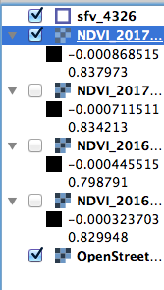
Análisis de NDVI Usando QGIS
En el Output layer box, asigne un nombre al archivo de salida (Sugerencia: NDVI_2016033-Scaled)
Haga clic en el botón con 3 puntos, situado al lado de la ventana, para asegurarse de que ha guardado su imagen en la carpeta correcta
Deje el resto de los ajustes con los valores predeterminados, y asegúrese de que la ventana Add results to project esta seleccionada. Pulse Ok.
Repita los pasos 26-29 para ajustar el factor de escala de todas las capas de NDVI
Ahora todos los valores quedarán entre -1 y 1

Slide 22
Análisis de NDVI Usando QGIS
Ahora calcule calcule el promedio del NDVI en Febrero 2016 añadiendo las dos capas raster (003 and 049)
Haga clic en Raster > Raster calculator
Haga clic en ( en la ventana Operators y luego haga doble clic en la capa raster NDVI_201633-Scaled@1 en la ventana de Raster Band
Añada + y haga doble clic en NDVI_2016049-Scaled@1 y luego añada ) * 0.5
Obtendrá la siguiente Raster calculation expression: (“NDVI_2016033-Scaled@1”+“NDVI_2016049-Scaled@1”)*0.5

Slide 23
Análisis de NDVI Usando QGIS
Nombre el Output Layer (capa de salida), NDVI-Feb2016
Pulse Ok para obtener el NDVI de 2016
Repita el cálculo del raster para Febrero del 2017 siguiendo los Pasos 36 al 37
Puede eliminar todas las capas de NDVI excepto NDVI_Feb2016 and NDVI_Feb2017
Las imágenes de NDVI son en blanco y negro. Recuerde que los valores de NDVI varían entre -1 y 1. El valor 0 indica que no hay vegetación y el valor 1 indica vegetación máxima. Una buena manera de visualizar imágenes de NDVI es utilizando un rango de colores, desde el rojo (valores bajos de NDVI) a verde (valores altos de NDVI)

Slide 24
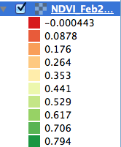
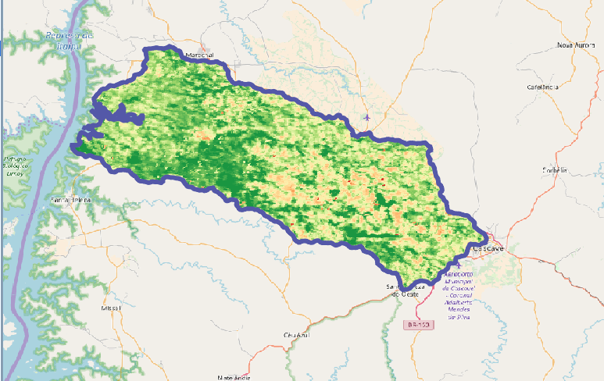
Análisis de NDVI Usando QGIS
Haga clic en NDVI_Feb2016 y seleccione Properties > Style
En el Render Type, seleccione Singleband Pseudocolor
Bajo Color, configure la paleta de colores de rojo (Red) a verde (Green) (RdYlGn)
Fije el valor Min en 0 y el Max en 1
Debajo del “color display,” cambie el Mode a Equal Interval y cambie Classes a 10
Haga clic en Classify, Apply, y finalmente OK
Repita los pasos 43-48 para NDVI_Feb2017

Slide 25
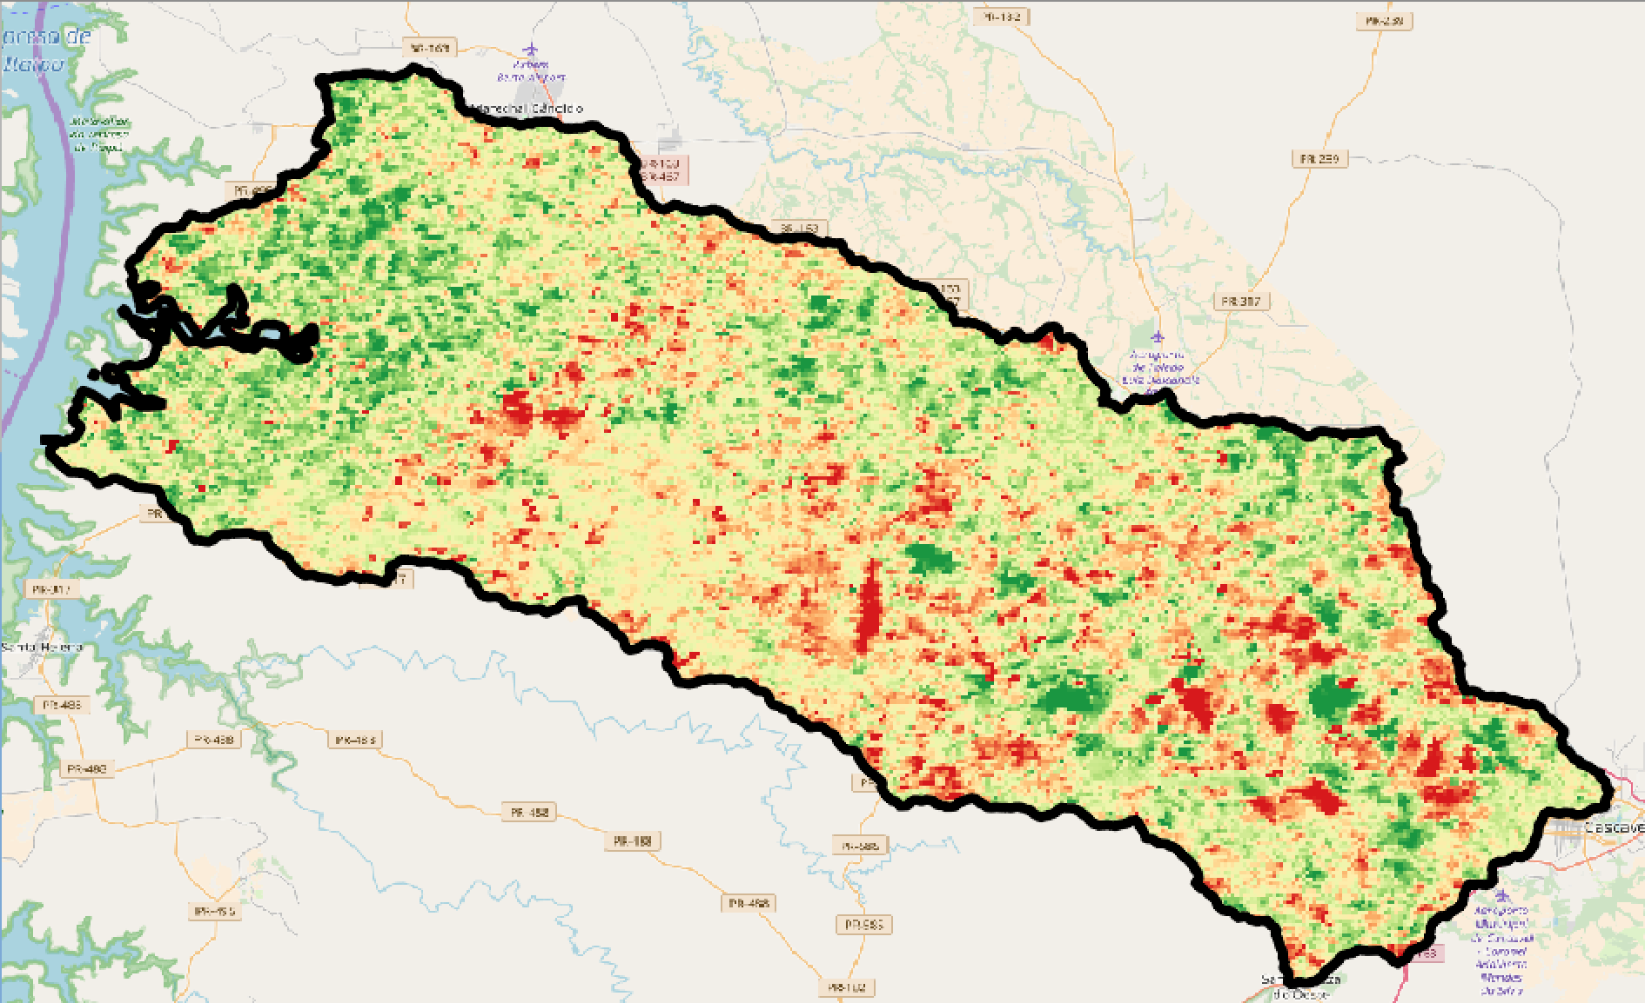
Diferencia Interanual de NDVI
Calcule la diferencia del NDVI usando Raster > Raster Calculator
Utilice la siguiente expresión para restar February 2017 NDVI de February 2016 NDVI:
“NDVI_Feb2016@1” – “NDVI_Feb2017@1”
Nombre la Output Layer NDVI_Difference
Pulse Ok para obtener la diferencia
Coloree la imagen siguiendo los pasos 43-48 para la capa NDVI_Difference

Slide 26
Preguntas Para Discusión
Examine los mapas de NDVI de Febrero 2016 y 2017. ¿Que año tiene mas vegetación verde?
Compare los mapas de NDVI con el mapa de cobertura de arboles de Landsat del ejercicio anterior – ¿ve alguna similitud ? Explique
Examine el mapa de diferencia de NDVI. En que regiones se encuentran los mayores cambios en el NDVI (mostrando exceso y déficit)?
4. Para que aplicaciones usaría usted NDVI?

